Slide 1
深層学習の基礎と導入

Slide 2
| アジェンダ
19:00 〜 19:05 opening
19:05 〜 19:30 機械学習と深層学習の導入
19:30 〜 19:45 walkthrough ニューラルネットワークの内部構造
19:45 〜 20:00 breakout ニューラルネットワーク数理モデル
20:00 〜 20:30 訓練手法の解説とCNN/RNNの概要
20:30 〜 20:45 walkthrough ニューラルネットワークの訓練
20:45 〜 20:55 breakout 誤差逆伝播法
20:55 〜 21:00 closing

Slide 3
機械学習と深層学習の導入

Slide 4
| 深層学習とは？
人工知能
人間の知能を模倣する技術の総称
機械学習
明示的にプログラムせずに学習する技術の総称
深層学習
多層のニューラルネットワークを用いて学習する技術

Slide 5
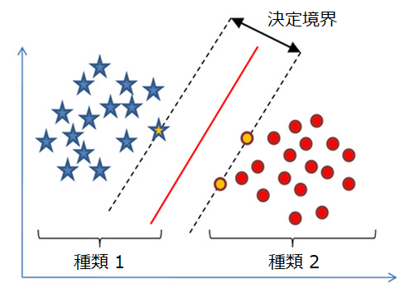
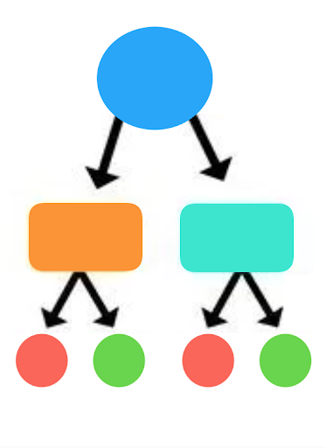
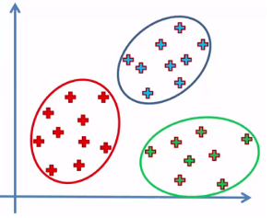
| 代表的な機械学習モデル
決定木
サポートベクターマシン
k平均法

Slide 6
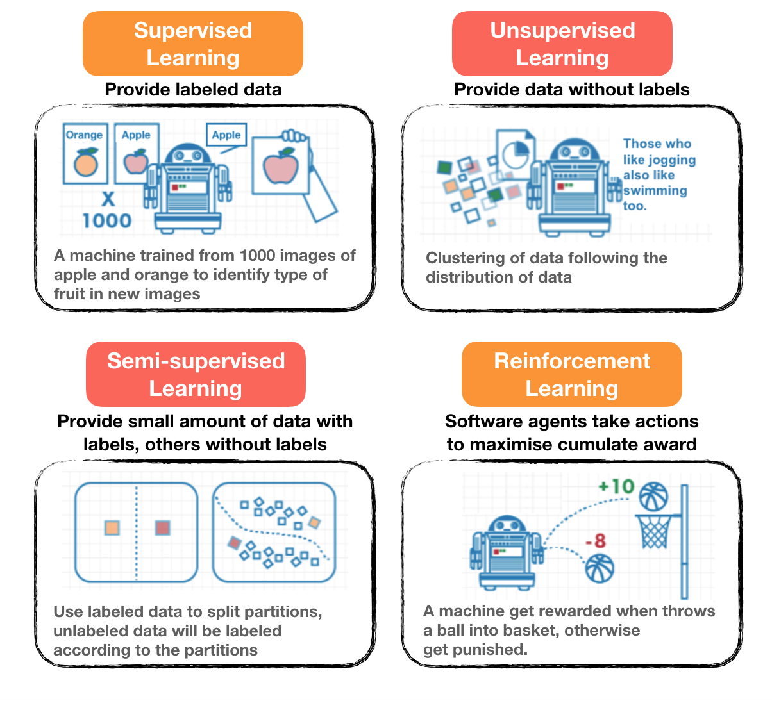
| 機械学習の様々なアプローチ
教師あり学習
教師なし学習
半教師あり学習
強化学習

Slide 7
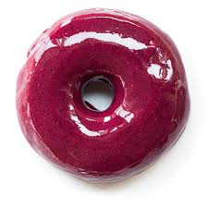
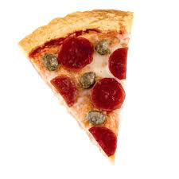
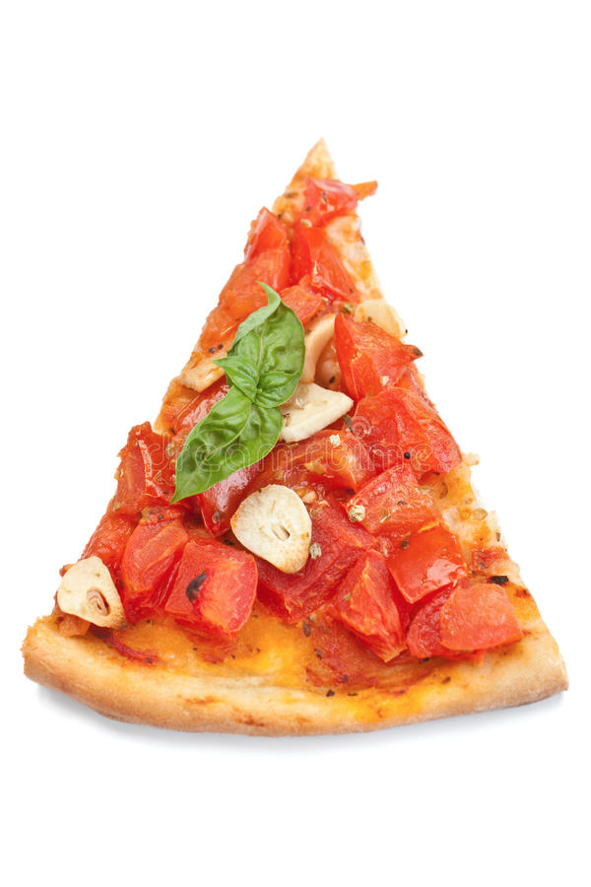
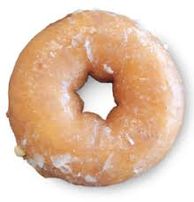
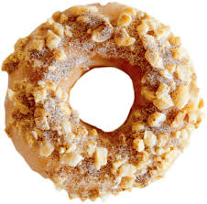
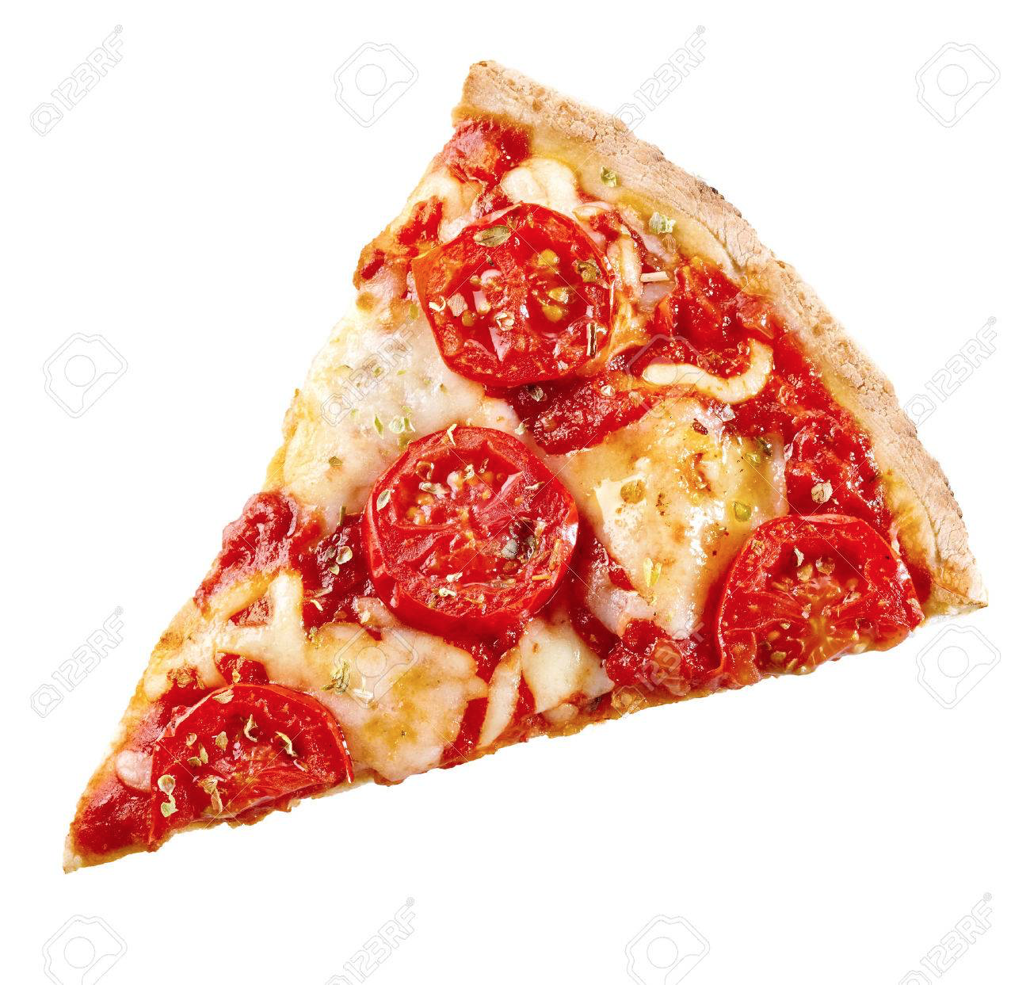

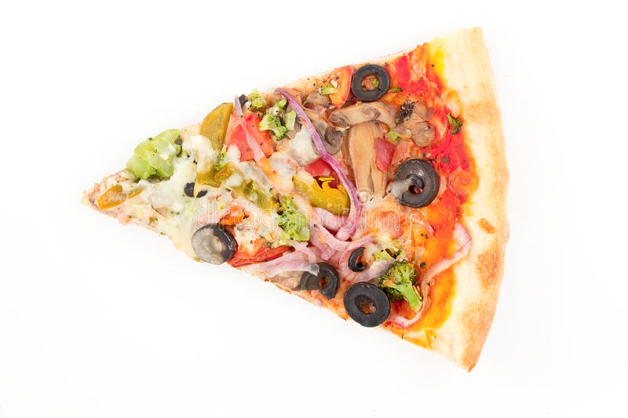
| ピザとドーナツの分類

Slide 8
| 教師あり学習
ドーナツ
ピザ
ピザ
ドーナツ
ドーナツ
ピザ
ドーナツ
ピザ

Slide 9
| 教師あり学習
ドーナツ
ピザ
ピザ
ドーナツ
ドーナツ
ピザ
ドーナツ
ピザ
決定境界

Slide 10
| 教師なし学習- k平均法（クラスタリング）

Slide 11
| 半教師あり学習
ピザ
ドーナツ

Slide 12
| 半教師あり学習（一例）
ピザ
ドーナツ

Slide 13
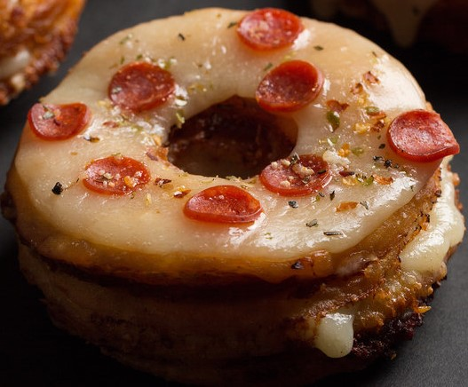
| どのように分類しますか？

Slide 14
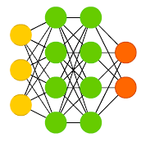
| 深層学習
多層のニューラルネットワークによる機械学習手法
深層学習は幅広い領域で成功を収めている
画像認識
自動運転
音声認識
自然言語処理
機械翻訳
創薬
顧客関係管理（CRM）
レコメンドシステム
...

Slide 15
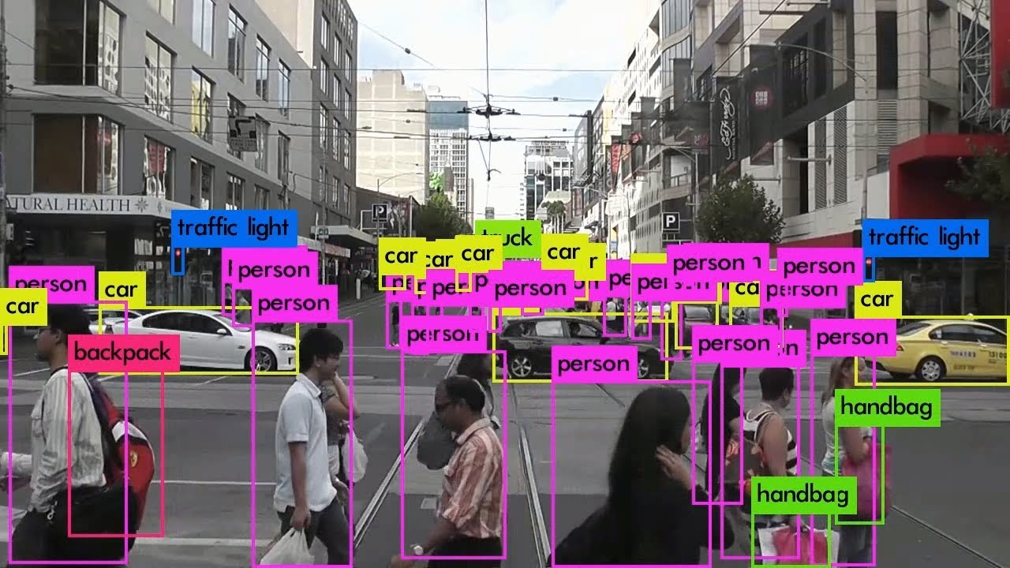
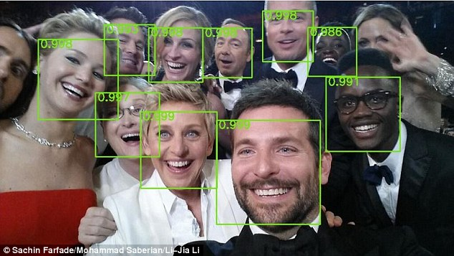
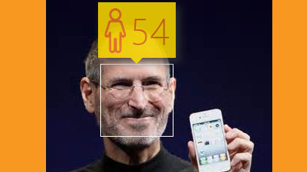
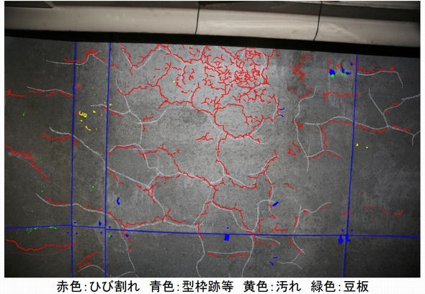
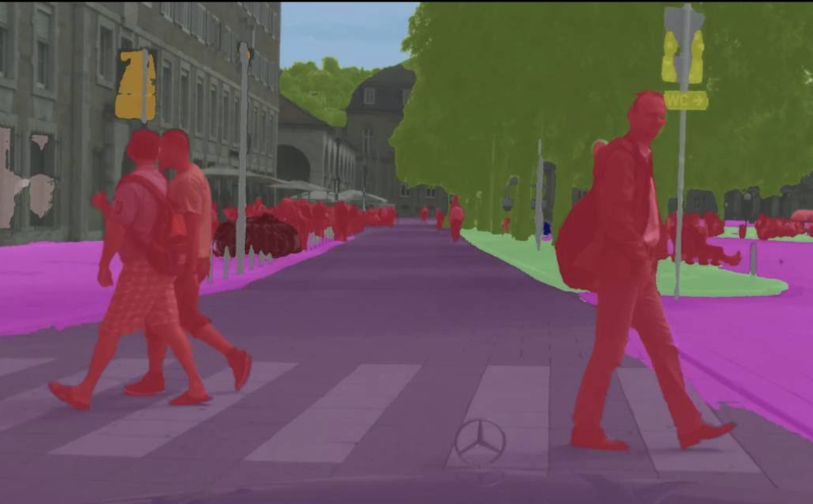
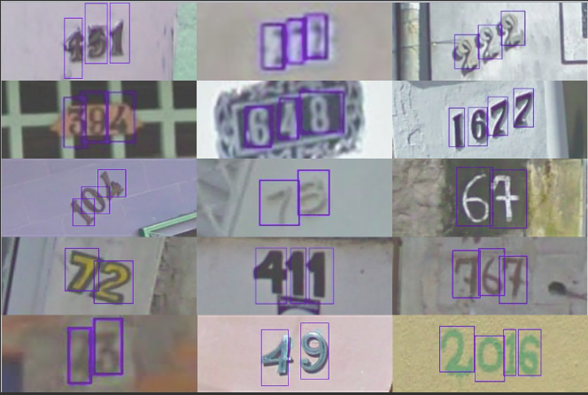
| 画像認識のアプリケーション
一般物体認識
顔認識
年齢推定
老朽箇所検知
セグメンテーション
文字認識

Slide 16
| 現在：深層学習ブームの背景
ビッグデータ
インターネットの成長により膨大なデータが生み出されています
ムーアの法則、 GPU
CPU/GPUの計算能力の成長によりビッグデータを処理できるように
応用範囲の拡大
IoT、スマートフォン、クラウドコンピューティング
開発ソフトウェアの整備
DeepLearning4J（DL4J）、Tensorflow、Keras、Chainer、PyTorch など

Slide 17
| ハードウェア要件
深層学習は計算コストが高い
妥当な時間内にモデルをトレーニングするために必要なハードウェアは、ユースケースによって異なる
最小要件
NVIDIA GTX 1060 以上
16GB RAM
SSD（not HDD）

Slide 18
| ハードウェア要件
大規模モデルの場合は、はるかに高いスペックが必要
NVIDIA Titan XP 以上
32GB RAM
SSD（not HDD）

Slide 19
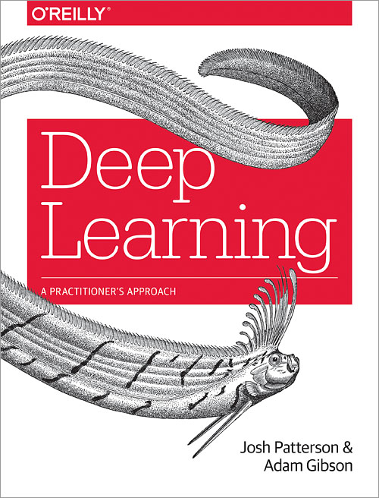
| 参考文献：ディープラーニング、実践者の技術 (英語)
Josh Patterson (著), Adam Gibson (著)
発売日: 2017 / 8
ディープラーニング、DL4Jの基本

Slide 20


| 深層学習モデルによる推論の流れ
入力画像の読み込み (Load)
“ニューラルネットワーク”
画像の変形 (Transform)
入力
出力
深層学習モデルの準備
“7”
モデルによる推論
予測結果の取得

Slide 21
| Keras と DL4J の比較
(Python) Keras コード
img = load_image() x = process_image(img) model = load_model('/tmp/keras_mnist_model.h5') output = model.predict(x) prediction = np.argmax(output, axis=1)
“ニューラルネットワーク”
入力
出力
(Java) DeepLearning4J コード
“7”
Image inputImage = LoadImage();
INDArray input = TransformImage(inputImage);
MultiLayerNetwork neuralnet = LoadTrainedNN();
INDArray out = neuralnet.output(input);
int prediction = Nd4j.argMax(out);

Slide 22
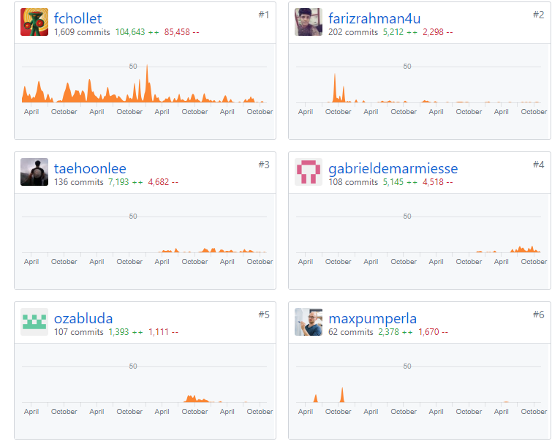
| DL4Jの開発にはKerasコントリビューターが参加
2人のKerasトップコントリビューターがSkymindに所属

Slide 23
Walkthrough
ニューラルネットの内部構造

Slide 24
Breakout session 1
ニューラルネットワーク数理モデル

Slide 25
入力層
隠れ層
隠れ層
出力層
0
0
1
28 px
1
2
2
3
4
28 px
...
5
781
6
782
7
783
8
9
バイアス
重みパラメータ行列

Slide 26
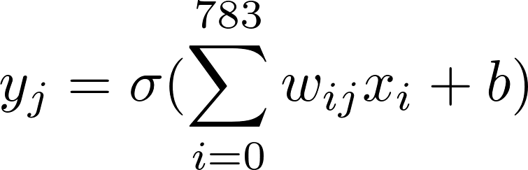
入力層
X
隠れ層 Y
出力
入力の線形結合
0
1
2
...
j
781
782
783
非線形活性化関数
バイアス b
W 重みパラメータ

Slide 27
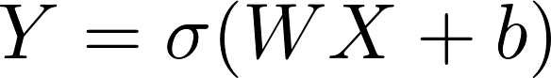
隠れ層 Y
入力層
X
行列形式
0
1
2
...
781
782
783
出力
入力の線形結合
バイアス b
W 重みパラメータ
非線形活性化関数

Slide 28
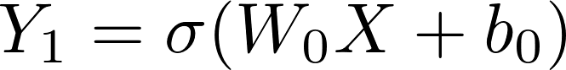
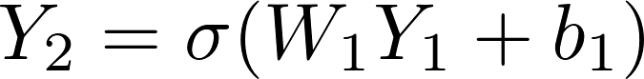
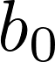
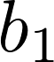
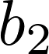
X Y₁ Y₂ Out
...
行列計算を効率的に計算するためのライブラリ：
ND4J、numpy、cupy、...

Slide 29
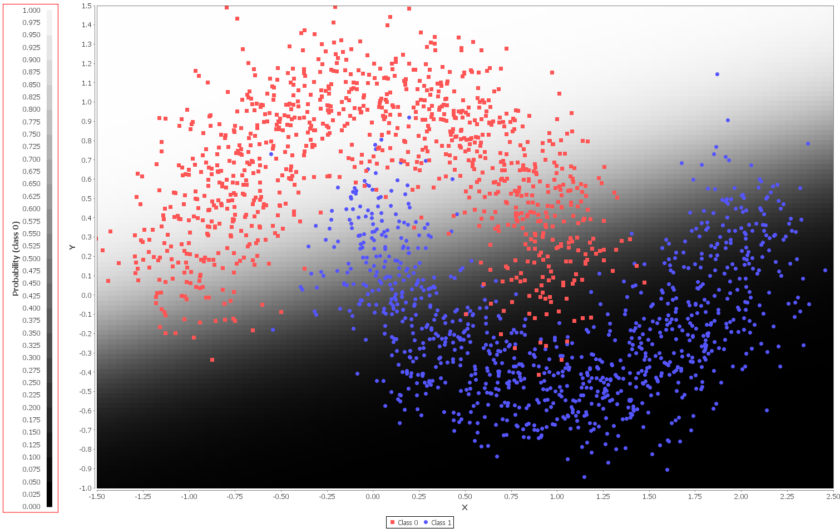
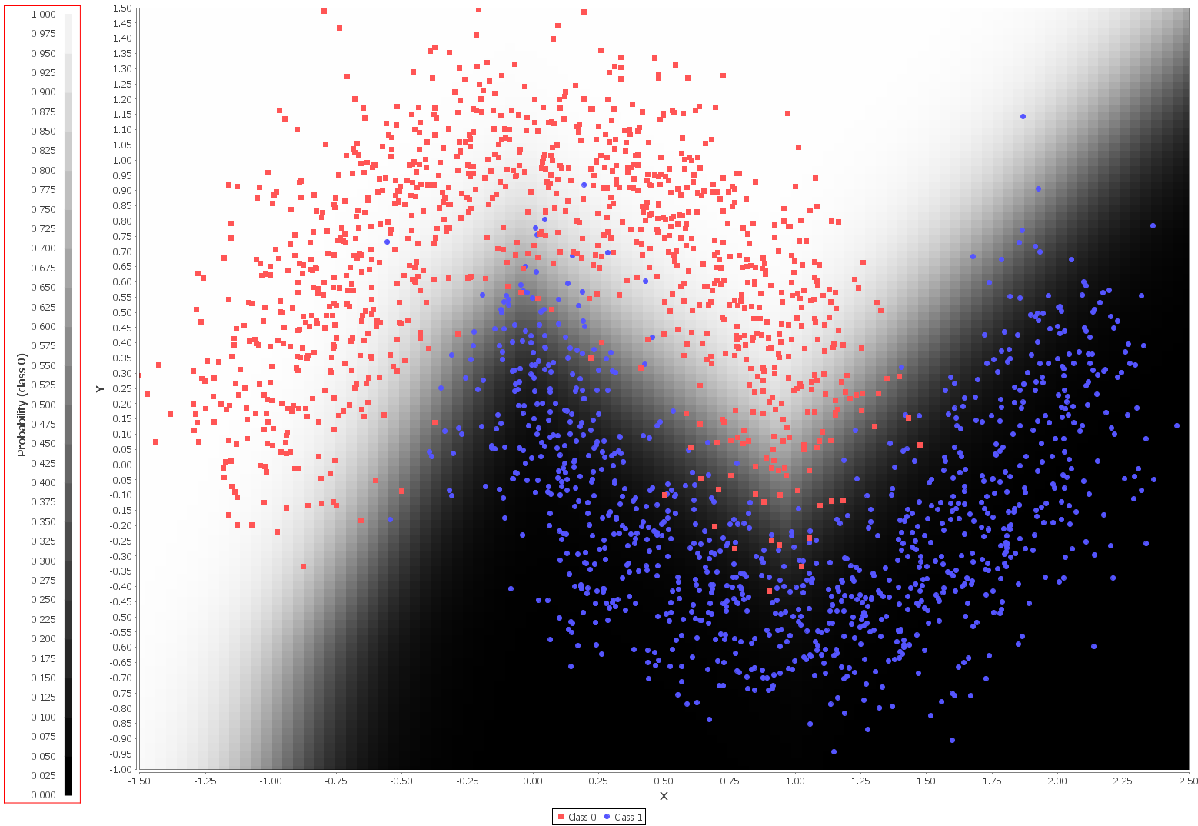
| 活性化関数の重要性
活性化関数がない場合、モデルは線形
複雑なデータを扱うためには非線形性が必要

Slide 30
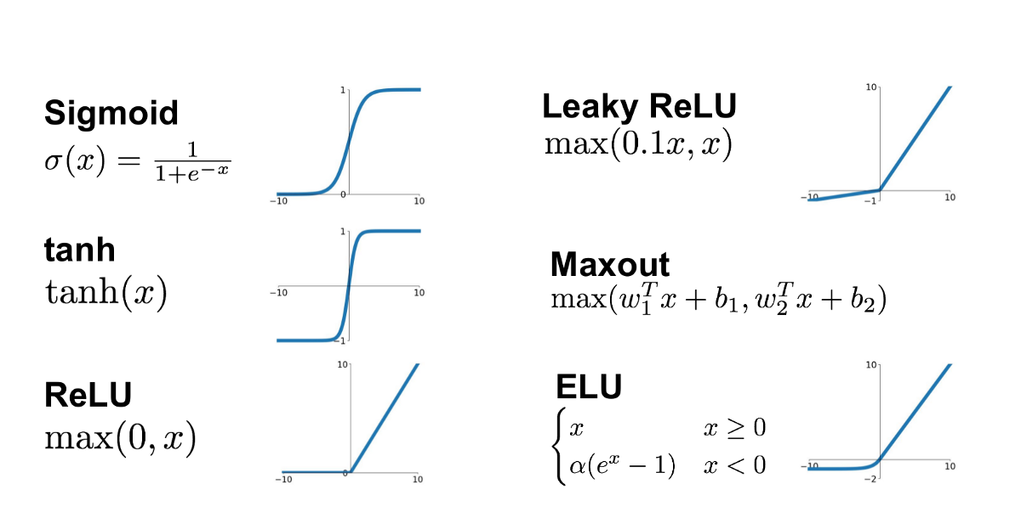
| 隠れ層に用いられる活性化関数

Slide 31
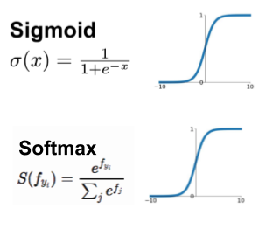
| 出力層に用いられる活性化関数
二項分類
多クラス分類
回帰
恒等写像 (y=x)

Slide 32
ニューラルネットワーク訓練手法の解説

Slide 33
| サンプルコード（DL4J）
DataSetIterator mnistTrain = new MnistDataSetIterator(batchSize, true, rngSeed); MultiLayerConfiguration conf = new NeuralNetConfiguration.Builder() .seed(rngSeed) //include a random seed for reproducibility .activation(Activation.RELU).weightInit(WeightInit.XAVIER) .updater(new Nesterovs(rate, 0.98)) .list() .layer(new DenseLayer.Builder().nIn(784).nOut(12).build()) // first layer. .layer(new DenseLayer.Builder().nOut(12).build()) // second layer .layer(new OutputLayer.Builder(LossFunction.NEGATIVELOGLIKELIHOOD) // output layer .activation(Activation.SOFTMAX) .nOut(10).build()) .build(); MultiLayerNetwork model = new MultiLayerNetwork(conf); model.init(); model.setListeners(new ScoreIterationListener(5)); // print the score with every iteration for( int i=0; i<numEpochs; i++ ){ log.info("Epoch " + i); model.fit(mnistTrain); }
← データの準備
← 重みの初期化
← 最適化手法の選択
← モデル構造の定義
← 損失関数の定義
← 計算グラフの構築
← 繰り返し訓練

Slide 34
| ディープラーニングのトレーニング手順
トレーニング ＝ 重みパラメータの最適化
重みパラメータの初期化
（例）DL4J: .weightInit(WeightInit.XAVIER)
損失関数の定義
（例）DL4J: LossFunction.NEGATIVELOGLIKELIHOOD
最適化アルゴリズムを選択
（例）DL4J: .updater(new Nesterovs(learningrate, momentum))
トレーニングを実行
（例）DL4J: model.fit(mnistTrain)

Slide 35
| ディープラーニングのトレーニング手順
トレーニング ＝ 重みパラメータの最適化
重みパラメータの初期化
（例）DL4J: .weightInit(WeightInit.XAVIER)
損失関数の定義
（例）DL4J: LossFunction.NEGATIVELOGLIKELIHOOD
最適化アルゴリズムを選択
（例）DL4J: .updater(new Nesterovs(learningrate, momentum))
トレーニングを実行
（例）DL4J: model.fit(mnistTrain)

Slide 36
| 重みパラメータ初期化方法
ゼロ初期化
何の役にも立ちません
ディープネット全体の能力が単一のニューロンと同じに
ランダム初期化
ゼロに近い乱数で初期化
対称性を破り、それぞれのニューロンは異なる計算を実行
Xavier 初期化
信号が多くのレイヤに伝わるように調整
平均値ゼロ、標準偏差が 1/√[結合ニューロン数] の正規分布で初期化
cf) He 初期化 (ReLUを用いる場合)

Slide 37
| ディープラーニングのトレーニング手順
トレーニング ＝ 重みパラメータの最適化
重みパラメータの初期化
（例）DL4J: .weightInit(WeightInit.XAVIER)
損失関数の定義
（例）DL4J: LossFunction.NEGATIVELOGLIKELIHOOD
最適化アルゴリズムを選択
（例）DL4J: .updater(new Nesterovs(learningrate, momentum))
トレーニングを実行
（例）DL4J: model.fit(mnistTrain)

Slide 38
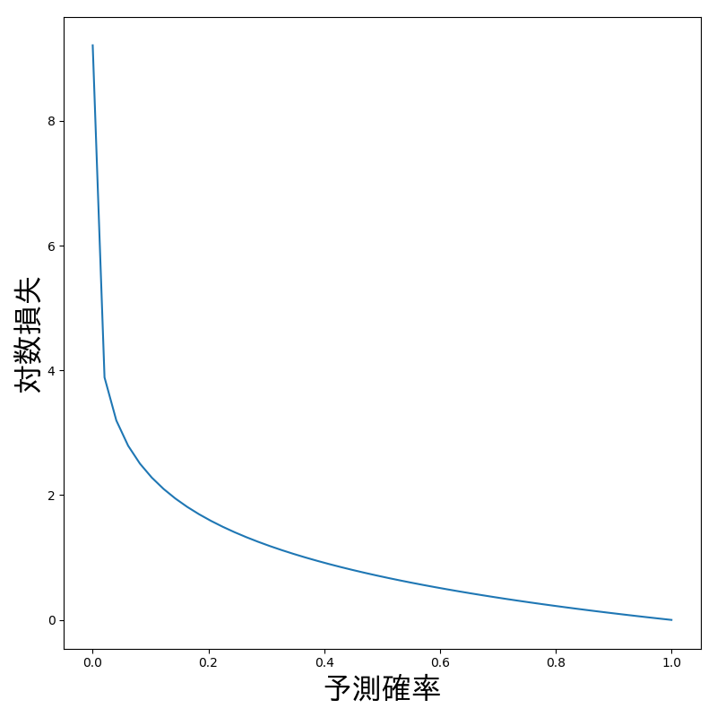
| 損失関数
最適化問題 → 損失関数の最小化
交差エントロピー（XENT: Cross Entropy）
二項分類
負の対数尤度関数（Negative Log Likelihood）
多クラス分類
Softmax 関数と組み合わせて使用
平均二乗誤差（MSE: Mean Squared Error）
回帰

Slide 39
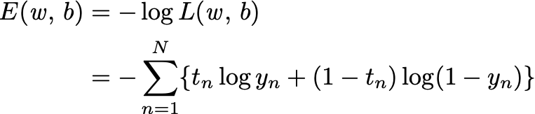
| 交差エントロピー

Slide 40
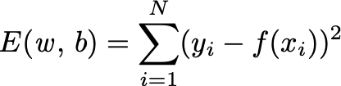
| 平均二乗誤差

Slide 41
| ディープラーニングのトレーニング手順
トレーニング ＝ 重みパラメータの最適化
重みパラメータの初期化
（例）DL4J: .weightInit(WeightInit.XAVIER)
損失関数の定義
（例）DL4J: LossFunction.NEGATIVELOGLIKELIHOOD
最適化アルゴリズムを選択
（例）DL4J: .updater(new Nesterovs(learningrate, momentum))
トレーニングを実行
（例）DL4J: model.fit(mnistTrain)

Slide 42
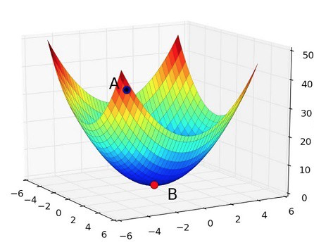
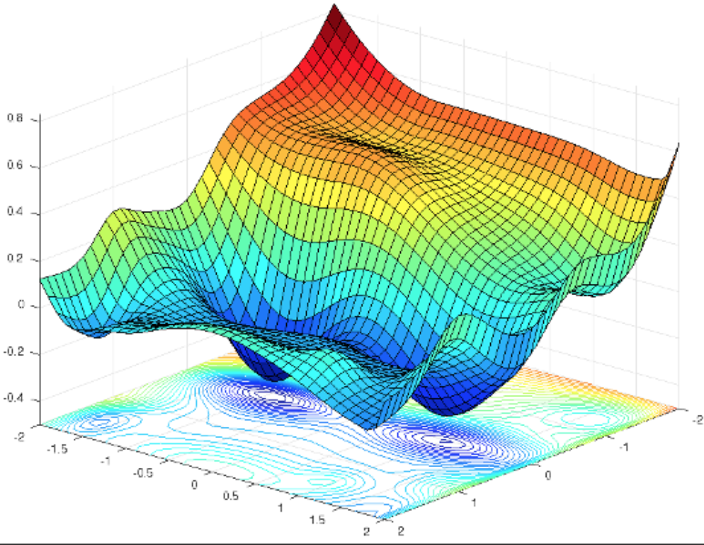
| 線形方程式の解法
大きく分けて2つの方法
直接法
反復法
反復法
適当な初期値から繰り返し計算を行いパラメーターを更新して目的の値に収束させる
事実上の標準: Stochastic gradient descent 確率的勾配降下法
A
B
Linear
Equations
Non-linear Equations

Slide 43
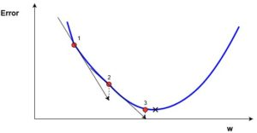
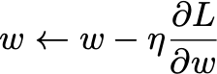
| 最適化アルゴリズム選択
確率的勾配降下法 SGD, stochastic gradient descent.
デファクトスタンダード
（改良版：momentum, Nesterovの加速法, RMSProp, Adam, ...）

Slide 44
| サンプルコード（DL4J）
DataSetIterator mnistTrain = new MnistDataSetIterator(batchSize, true, rngSeed); MultiLayerConfiguration conf = new NeuralNetConfiguration.Builder() .seed(rngSeed) //include a random seed for reproducibility .activation(Activation.RELU).weightInit(WeightInit.XAVIER) .updater(new Nesterovs(rate, 0.98)) .list() .layer(new DenseLayer.Builder().nIn(784).nOut(12).build()) // first layer. .layer(new DenseLayer.Builder().nOut(12).build()) // second layer .layer(new OutputLayer.Builder(LossFunction.NEGATIVELOGLIKELIHOOD) // output layer .activation(Activation.SOFTMAX) .nOut(10).build()) .build(); MultiLayerNetwork model = new MultiLayerNetwork(conf); model.init(); model.setListeners(new ScoreIterationListener(5)); // print the score with every iteration for( int i=0; i<numEpochs; i++ ){ log.info("Epoch " + i); model.fit(mnistTrain); }
← データの準備
← 重みの初期化
← 最適化手法の選択
← モデル構造の定義
← 損失関数の定義
← 計算グラフの構築
← 繰り返し訓練

Slide 45
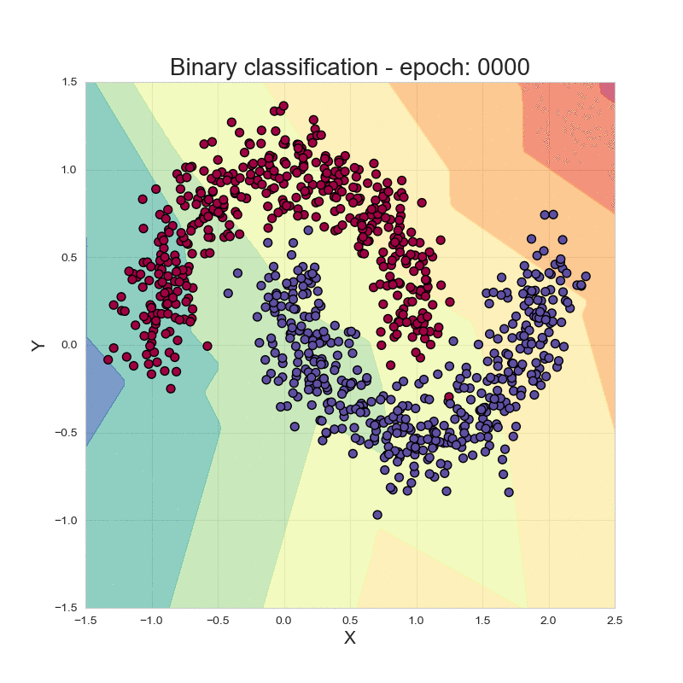
| トレーニング: 決定境界
# Keras example X, y = datasets.make_moons(n_samples=1000, noise=0.2)
model = Sequential() model.add(Dense(units=20, activation=relu, input_dim=2)) model.add(Dense(units=1, activation=sigmoid))
model.compile(loss=losses.binary_crossentropy, optimizer=optimizers.SGD(lr=0.01, momentum=0.9, nesterov=True))
model.fit(X[:500], y[:500], verbose=0, epochs=2000, shuffle=True)
plot_decision_boundary(X, y, model, cmap='RdBu')

Slide 46
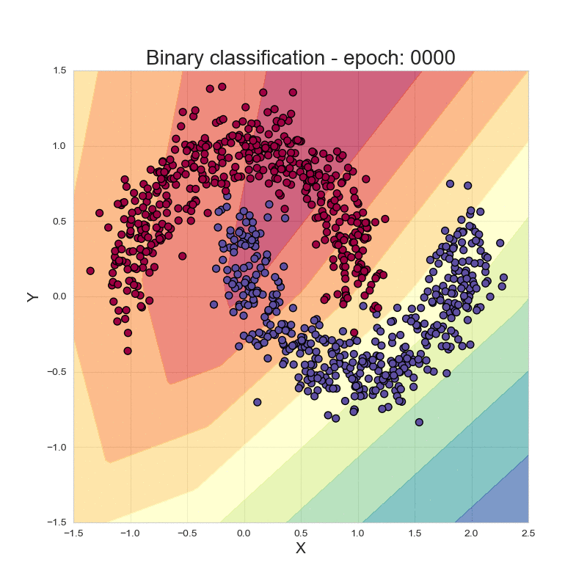
| トレーニング: 決定境界
うまくいかない場合もある (局所最適)

Slide 47
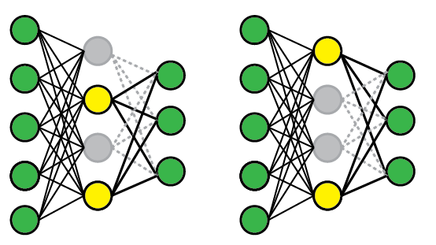
| ドロップアウト
過剰適合 (over-fitting) を避けるための確率的正則化法
設定した確率にしたがってランダムにニューロンをオフにする
20％-50％のドロップアウト値が通常使用される
値が小さすぎると最小限の効果のみ
値が大きすぎると学習不足になる傾向

Slide 48
モデルの評価指標

Slide 49
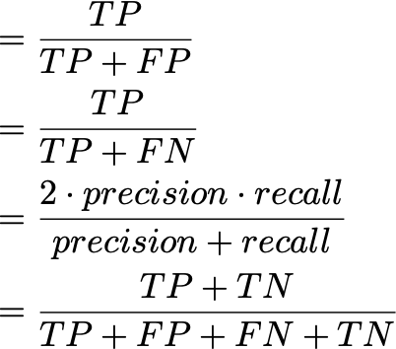
| 教師あり学習の評価指標
 |  | 真実
 |  | Positive | Negative
予測 | Positive | True Positive (TP) | False Positive (FP)
 | Negative | False Negative (FN) | True Negative (TN)
精度（Precision）
再現率（Recall）
F値（F-measure）
正解率（Accuracy）

Slide 50
| Recall vs Precision vs Accuracy
★
All data
TN
★
Model Predict as A
TP
Real A
★
★
★
★
+
TP
TP
TP
TN
Recall =
Precision =
Accuracy =

Slide 51
Walkthrough
ニューラルネットワークの訓練

Slide 52
畳み込みニューラルネットワーク
リカレントニューラルネットワーク

Slide 53
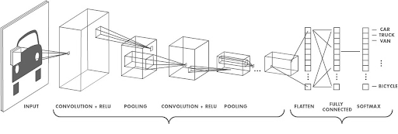
| 畳み込みニューラルネットワーク（CNN）
畳み込みネットワーク (CNN) は画像を立体として扱う
CNNのニューロン（フィルター/カーネルとも）はインプットと局所的に接続
cf) フィードフォワードニューラルネットワーク
特徴抽出層
分類層

Slide 54

| リカレントニューラルネットワーク（RNN)
RNNはシーケンスから時系列情報を学習するために フィードバックループを含む
各時間ステップにおける隠れ層に対する入力は、
現在の入力 x(t)
前のタイムステップでの隠れ層の出力 h(t-1)

Slide 55
| まとめ
人工知能 ⊃ 機械学習 ⊃ 深層学習
Deeplearning4J と Keras の関係
ニューラルネットワークによる出力の計算方法
活性化機能の重要性
ディープラーニングのトレーニング
重みパラメータの初期化
損失関数
最適化アルゴリズム
モデルの評価指標
CNN/RNNの概要

Slide 56
Breakout session 2
誤差逆伝播法

Slide 57
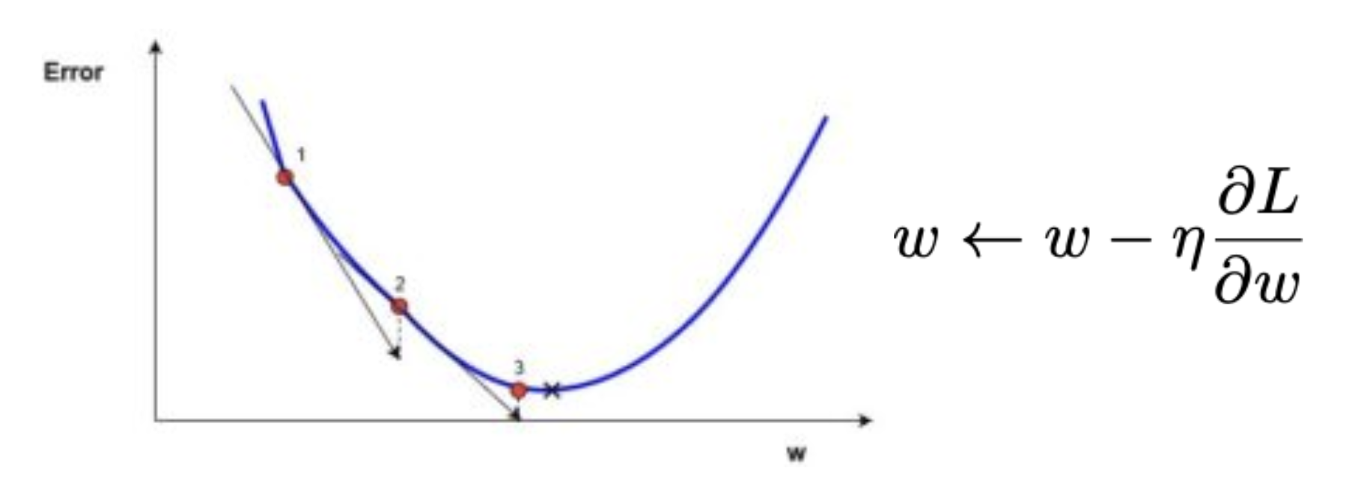
| 誤差逆伝播法：勾配の計算手法の一種
この項を効率的に求めたい
→ 誤差逆伝播法

Slide 58
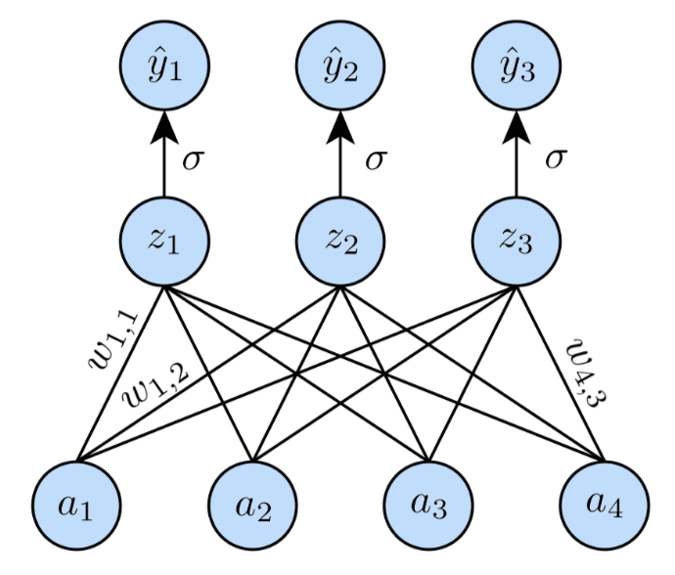
| シンプルな例：単層のニューラルネットワーク
a_{i}: 入力層のニューロンの値
w_{i,j}: 入力層と出力層のニューロンの接続の重み
z_{j}: 出力層のニューロンの値
σ: 出力層の活性化関数（シグモイド関数とする）
y_{j}: 出力層の活性化関数の出力
L: 損失関数（誤差の二乗和とする）

Slide 59
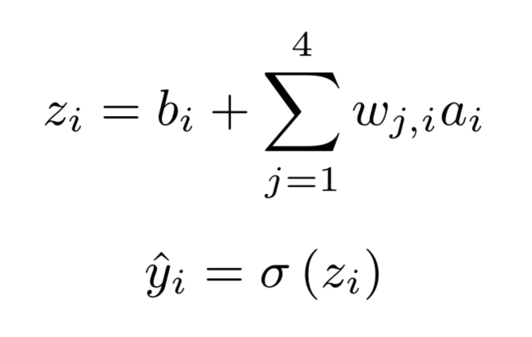
| シンプルな例：単層のニューラルネットワーク
順方向の計算

Slide 60
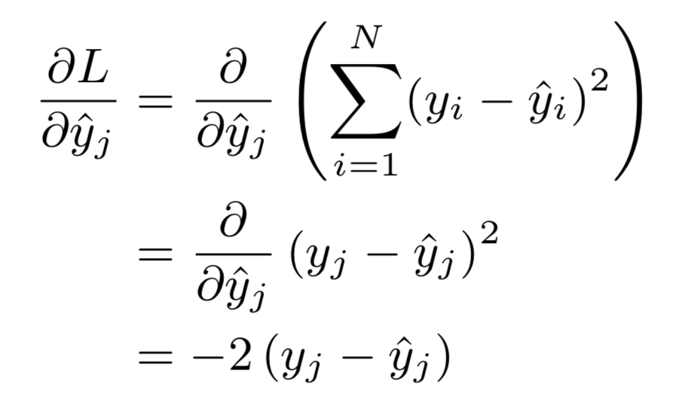
| シンプルな例：単層のニューラルネットワーク
勾配の計算（y）

Slide 61
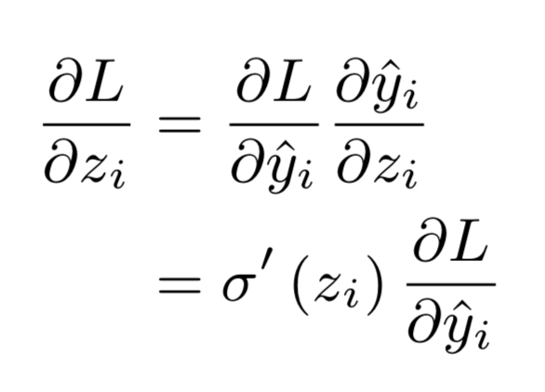
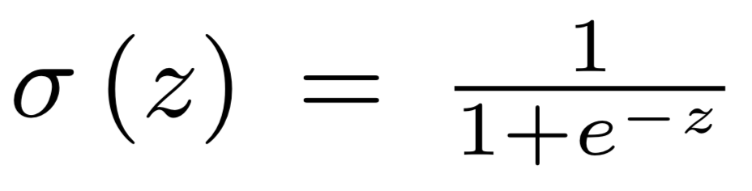

| シンプルな例：単層のニューラルネットワーク
勾配の計算（z）
（シグモイド関数）の場合

Slide 62

| シンプルな例：単層のニューラルネットワーク
勾配の計算（w）

Slide 63
| シンプルな例：単層のニューラルネットワーク
勾配の計算（w）
単純な項の積として勾配を計算
（誤差とそれぞれの層の値を保持すれば計算できる）

